Slide 1
GUIA DO CANDIDATO
RECRUTAMENTO
2020– 2021

Slide 2
O Guia do Candidato consiste num apoio a qualquer candidato ao Recrutamento de 2020 da Júnior Empresa Lean de Aveiro - JELA. Através deste é concebido o acesso a todos os detalhes da Júnior Empresa e a oportunidade de se preparar para o processo de recrutamento. Para além disto, é deste modo que o candidato vai poder tomar a decisão se realmente pretende fazer parte da nossa equipa.
2.
CORE-BUSINESS
E PÚBLICO ALVO
3.
DEPARTAMENTOS E SUAS FUNÇÕES
1.
QUEM SOMOS?
4.
PORQUÊ A JELA?
5.
INFORMAÇÕES
DE CANDIDATURA
6.
PROCESSO DE RECRUTAMENTO
7.
CONTACTOS

Slide 3
1. QUEM SOMOS?
A Júnior Empresa Lean de Aveiro (JELA) é uma ascendente a Júnior Empresa, fundada em 2015 por estudantes de Engenharia e Gestão Industrial de Aveiro no seio da Associação de Engenharia e Gestão Industrial de Aveiro.
A JELA pretende instigar o empreendedorismo e a vontade de aprendizagem sobre a metodologia Lean nos seus membros. Por outro lado, é seu foco primordial o alcance de uma relação de simbiose com o tecido empresarial de Aveiro.
MISSÃO
Estabelecer uma ponte de contacto entre os alunos de Engenharia e Gestão Industrial de Aveiro e o tecido empresarial, proporcionando experiências práticas aos estudantes.
VISÃO
Pretendemos ser uma Júnior Empresa cujo foco é o cliente, reconhecida pela excelência e comprometida com a melhoria empresarial da região de Aveiro.
VALORES
Melhoria Contínua, Inovação, Excelência, Singularidade.

Slide 4
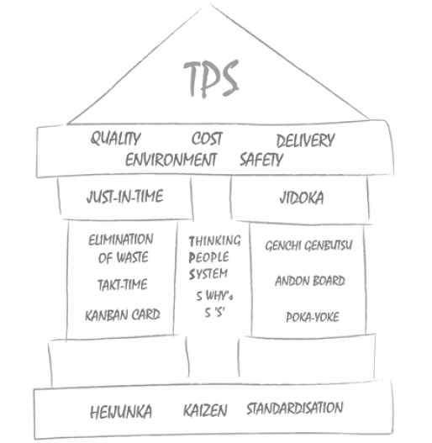
2. CORE-BUSINESS E PÚBLICO ALVO
CORE-BUSINESS
Lean Management é uma filosofia de gestão empresarial que tem como objetivo principal criar valor para a empresa através da redução de desperdício. Requer uma total quebra dos paradigmas existentes e implica uma completa mudança de mentalidades, na forma como se gerem as atividades.
A JELA presta serviços neste ramo, resolvendo casos de estudo ou problemas de otimização que as empresas possuam.
PÚBLICO ALVO
A Júnior Empresa concentra-se em micro, pequenas e médias empresas como clientes. Atualmente, conta com projetos desenvolvidos com indústrias de renome situadas na região de Aveiro. Nomeadamente, com a PECOL, Heliflex, The Navigator Company, Adega Luís Pato e, chegou até a realizar um projeto em parceria com uma Universidade Brasileira situada em Sorocaba.

Slide 5
3. DEPARTAMENTOS E AS SUAS FUNÇÕES
MARKETING
É responsável por cooperar com os restantes departamentos com vista à divulgação dos serviços e atividades realizadas pela JELA, definir a estratégia de marketing e construir a imagem da JELA para o exterior.
COMERCIAL
É o departamento responsável pela procura ativa de clientes e parceiros e estabelecer boas relações com empresas de modo a satisfazer as necessidades da JELA.
GESTÃO DE OPERAÇÕES
É responsável pela prestação de serviços às organizações e, simultaneamente, pela divulgação da filosofia Lean dentro do Campus e da sua importância nestas mesmas organizações. Além disso, auxilia o Departamento Comercial na procura de clientes e parceiros.
RECURSOS HUMANOS
É responsável pela integração, desenvolvimento, avaliação do desempenho, motivação dos membros e retenção de talento da JELA, ficando encarregues da organização de recrutamento(s), formações internas, bases de Key Performance Indicators, team buildings e workshops.

Slide 6
4. PORQUÊ A JELA?
Um dos principais objetivos da Júnior Empresa Lean de Aveiro é a formação dos membros.
Desde a entrada dos candidatos selecionados, existe uma preocupação constante na sua integração e motivação ao longo do seu tempo de serviço. Cada candidato terá direito a formações imprescindíveis ao seu desenvolvimento pessoal e profissional.
Deste modo, é oferecida aos membros a oportunidade de desenvolverem soft e hard skills que se encontrem de acordo com o requisitado pelo mercado empregador.
Para além das formações, o contacto direto com o tecido empresarial é fulcral no crescimento profissional de cada um. Todos os membros da JELA possuem o direito de integrar os projetos externos e internos.
A JELA fornece a oportunidade de conhecer novas realidades empresariais e pessoais.

Slide 7
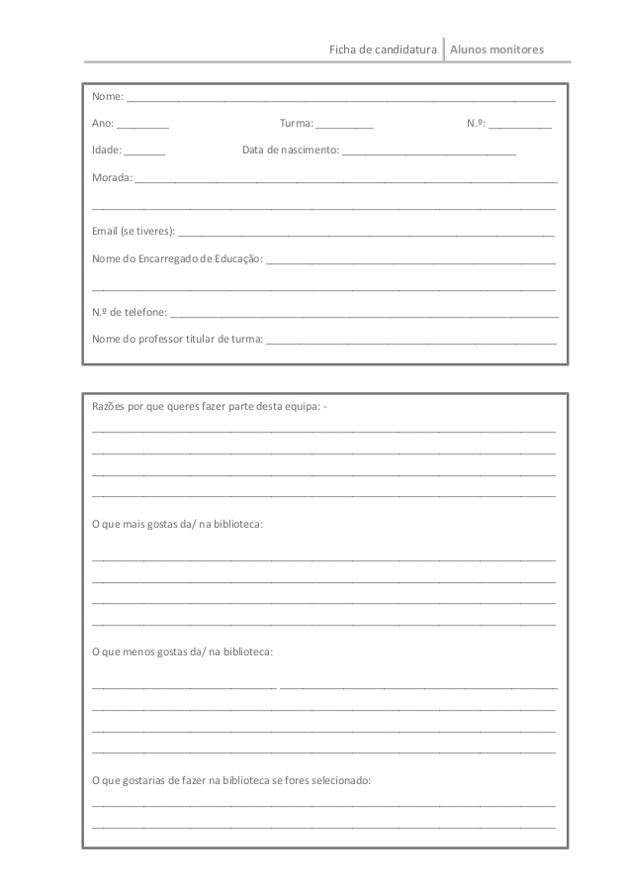
6. PROCESSO DE RECRUTAMENTO
FICHA DE CANDIDATURA
O primeiro contacto será o preenchimento do questionário no site da JELA, anexando o currículo e a carta de motivação. As primeiras impressões são sempre importantes, por isso não deves descorar o cuidado nesta fase.
DINÂMICA DE GRUPO
A primeira fase consiste num exercício de grupo onde se procura identificar as competências comportamentais e técnicas quando te encontras a trabalhar em equipa.
ENTREVISTA
A entrevista é a etapa onde vais poder falar sobre ti. É de extrema importância que comeces a preparar a tua entrevista previamente. Esta fase irá centrar-se no teu CV, porém a tua forma de comunicar e atitude também serão avaliadas.
DINÂMICA INDIVIDUAL
A última fase centra-se nas tuas aptidões para o departamento a que estás a concorrer. Serão desenvolvidas atividades que irão pôr em prova a tua vocação para uma determinada área.

Slide 8
5. INFORMAÇÕES DE CANDIDATURA
Cada candidato tem de satisfazer os seguintes aspetos:
Ser aluno de Engenharia e Gestão Industrial da Universidade de Aveiro;
Responder ao questionário de candidatura no site da JELA enviando em anexo o CV e a Carta de Motivação;
A JELA valoriza:
PROATIVIDADE
PROFISSIONA-LISMO
RIGOR
TRABALHO EM QUIPA
RESPONSABI-LIDADE
MOTIVAÇÃO
DEDICAÇÃO

Slide 9
7. CONTACTOS
Caso exista alguma dúvida, não hesites em contactar!
degei-jela@ua.pt
(+351) 915 584 898
www.jelaveiro.com
@jelaveiro
/company/jelaveiro
/JELAveiro

